Slide 1

Территория Добрых Дел
Молодежный социальный проект
Калязин
Тверская область

Slide 2
Молодежный социальный проект «Территория добрых дел»
Развитие волонтерского движения на территории Калязинского района Тверской области по оказанию помощи населению, а именно слабозащищенным группам населения:
пожилым людям,
ветеранам,
малообеспеченным семьям,
молодежи оказавшийся в сложной жизненной ситуации.

Slide 3
Молодежный социальный проект «Территория добрых дел»
Проект реализуется инициативной группой, на базе ресурсов и возможностей
Совета молодёжи при Главе Калязинского района.
Соглашение подписано с 12 учреждениями города и района
В проекте участвуют 120 волонтеров

Slide 4
Акции молодежного социального проекта «Территория добрых дел»
В гостях у ветерана - волонтеры навещают ветеранов и проводят с ними свободное время, в том числе с чаепитием.
Ветеран живет рядом - добровольцы оказывают помощь по благоустройству придомовой территории, уборке в квартирах и домах ветеранов.
Корзина добра - сбор продуктов в сетевых магазинах и доставка их пожилым людям, малообеспеченным семьям.
Школа добровольчества - серия образовательных мероприятий по обучению волонтеров работать с пожилыми людьми, с малообеспеченными семьями. Включает в себя проведение тренингов, семинаров по нормативной, психологической, деятельностной подготовке волонтеров.
Команды добра - создание на базе учреждений мобильных отрядов добровольцев, их обучение и оказание помощи в реализации добровольческих акций.

Slide 5
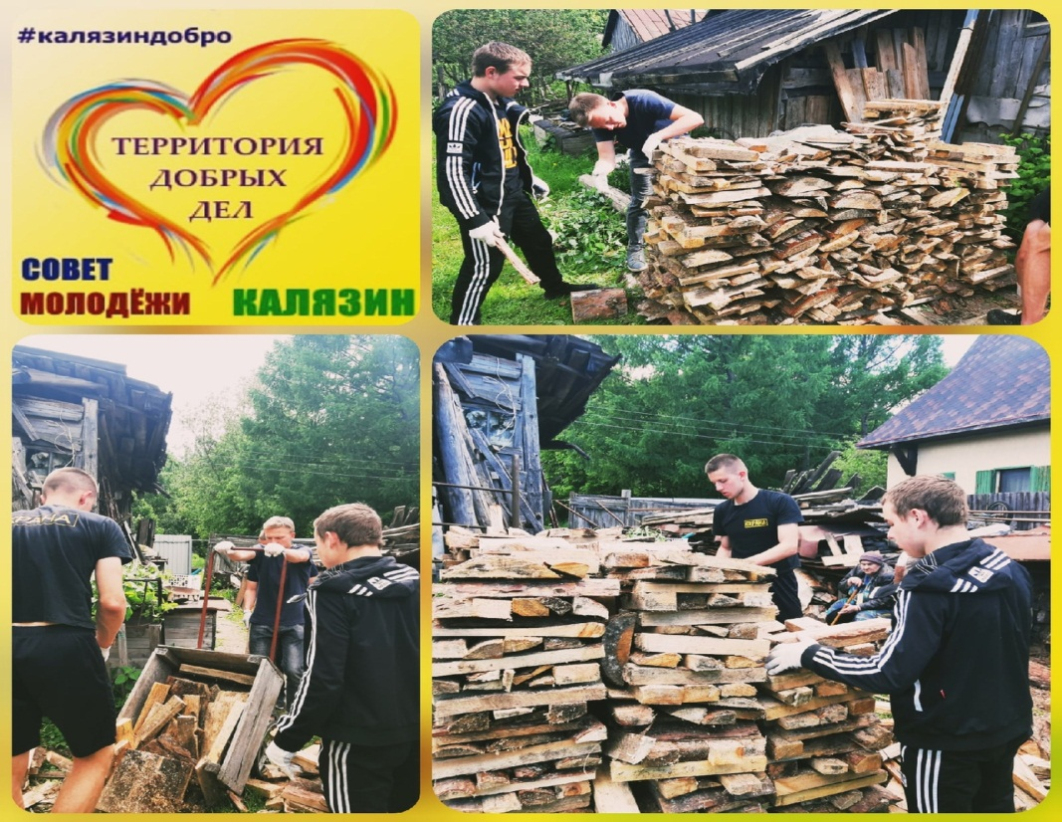

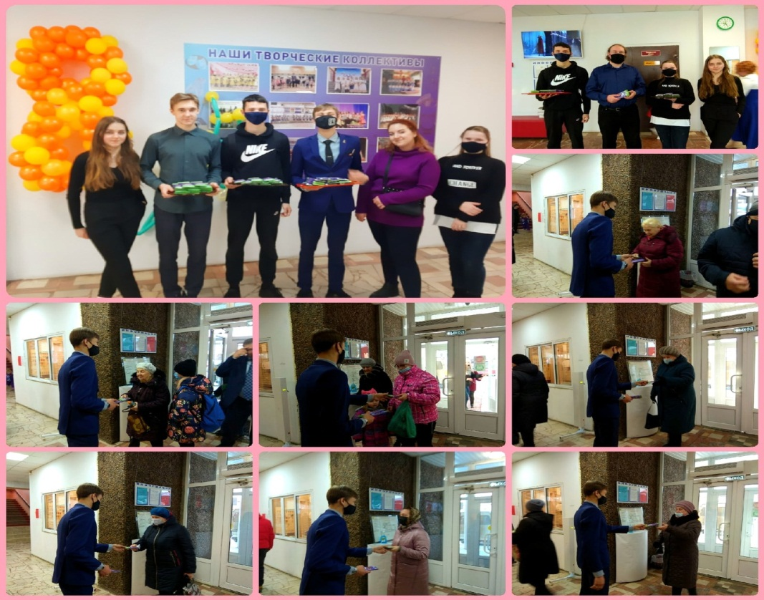

Slide 6
Цель Сформировать на базе 4 учреждений постоянные команды добровольцев по 15 человек и провести их обучение с целю для оказания помощи пожилым людям и малообеспеченным семьям, в том числе оказать эту помощь не менее 30 лицам из указанным категорий до 31 декабря 2021 года.
Результаты
вовлечение молодежи в добровольческую деятельность
снижение социального напряжения среди групп населения
повышение социальной ответственности молодежи перед старшими поколениями
улучшение отношений между молодежью и старшим поколением
передача социально-культурно опыта, традиций старшего поколения молодежи.
улучшение социально-бытовых условий жизни пожилых людей и малообеспеченных семей.
Формирование 4 команд по 15 добровольце в каждой добровольцев на базе учреждений Калязинского района
Обучение 60 добровольцев по работе с пожилыми людьми, с малообеспеченными семьями. Включает в себя проведение 4 тренингов, 10 семинаров по нормативной, психологической, деятельностной подготовке волонтеров.
Проведение 40 акций проекта для 30 лиц из числа пожилых людей или малообеспеченных семей.

